Slide 1
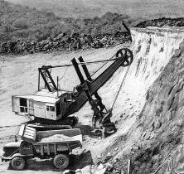
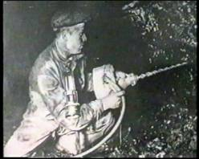
Подземные богатства Земли
Воспитатель Сергеева Н.В.

Slide 2
Под землей их добывают, Приложив немалый труд. Уголь среди них бывает, Нефть, и газ, и много руд

Slide 3
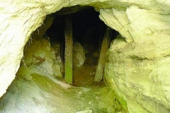
Пещеры Саратовской области

Slide 4
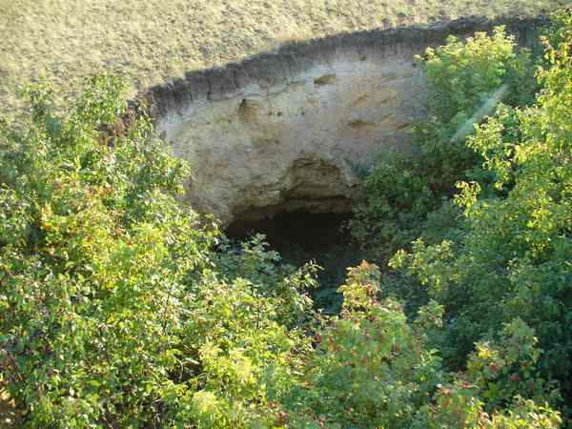
Пещеры Саратовской области

Slide 5
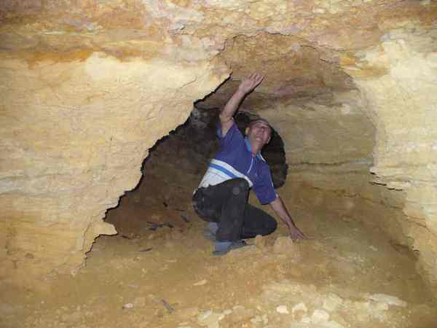
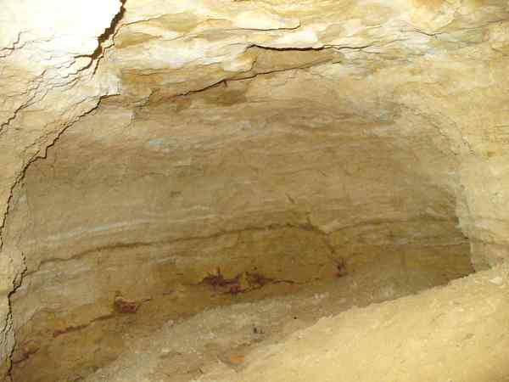
Пещеры Саратовской области

Slide 6
жидкие твердые газообразные
Полезные ископаемые

Slide 7
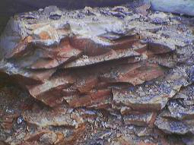
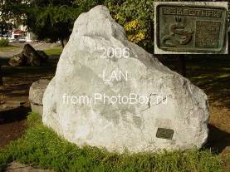
Известняк
1. Твёрдый
2. Белого, серого или жёлтогоцвета
3. Непрозрачный
4. Плотный

Slide 8
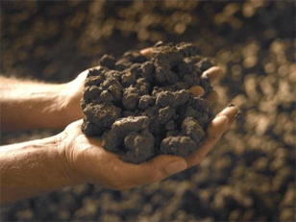
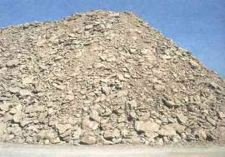
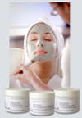
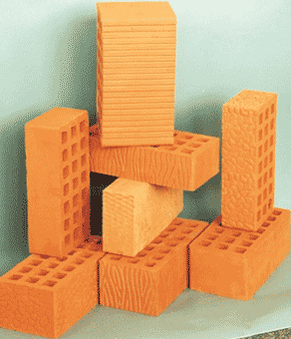
Глина
Состоит из мелких частиц – чешуек
2. Красного, жёлтого, серого или белого цвета
3. Пластична
4. Плохо пропускает воду

Slide 9
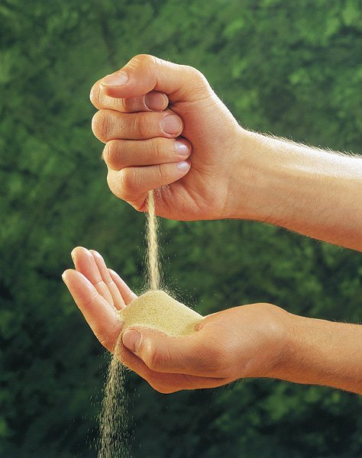
Песок

Slide 10
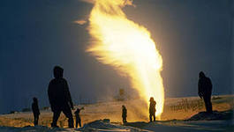
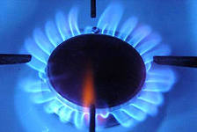
Природный газ

Slide 11
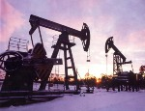
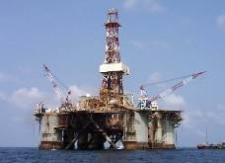
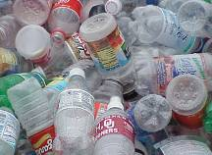
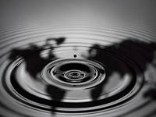
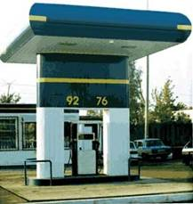
Нефть
1. Жидкое
2. Черного цвета
3. С резким запахом (бензина)
4. Легче воды
5. Хорошо горит

